Slide 1
CHÀO MỪNG CẢ LỚP
ĐẾN VỚI BUỔI HỌC!

Slide 2
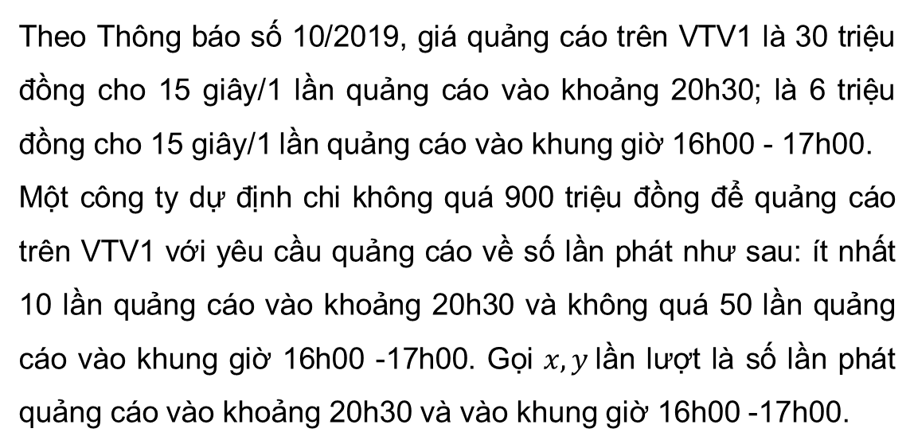
Theo Thông báo số 10/2019, giá quảng cáo trên VTV1 là 30 triệu đồng cho 15 giây/1 lần quảng cáo vào khoảng 20h30; là 6 triệu đồng cho 15 giây/1 lần quảng cáo vào khung giờ 16h00 - 17h00.
Một công ty dự định chi không quá 900 triệu đồng để quảng cáo trên VTV1 với yêu cầu quảng cáo về số lần phát như sau: ít nhất 10 lần quảng cáo vào khoảng 20h30 và không quá 50 lần quảng cáo vào khung giờ 16h00 -17h00. Gọi $x, y$lần lượt là số lần phát quảng cáo vào khoảng 20h30 và vào khung giờ 16h00 -17h00.

Slide 3


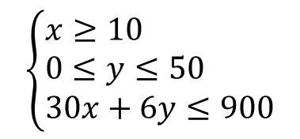
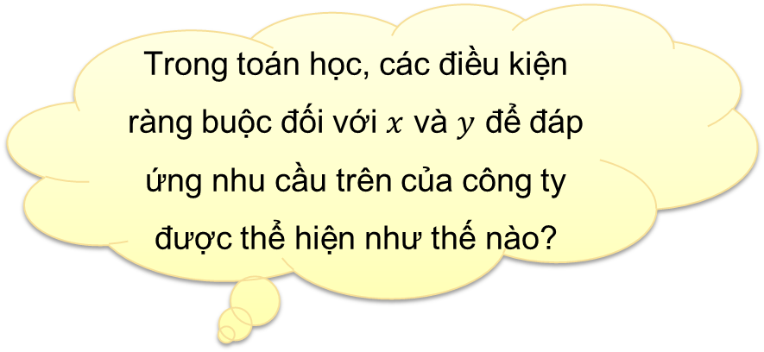
Trong toán học, các điều kiện ràng buộc đối với $x$ và $y$ để đáp ứng nhu cầu trên của công ty được thể hiện như thế nào?
$$\left\{\begin{aligned}&x≥10 \\ &0≤y≤50 \\ &30x+6y≤900\end{aligned}\right.$$
Các điều kiện ràng buộc

Slide 4
BÀI 2: HỆ BẤT PHƯƠNG TRÌNH BẬC NHẤT HAI ẨN
(3 tiết)

Slide 5
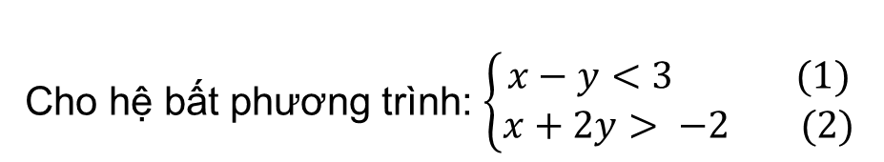
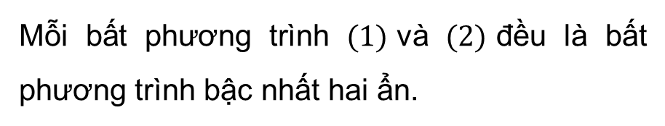
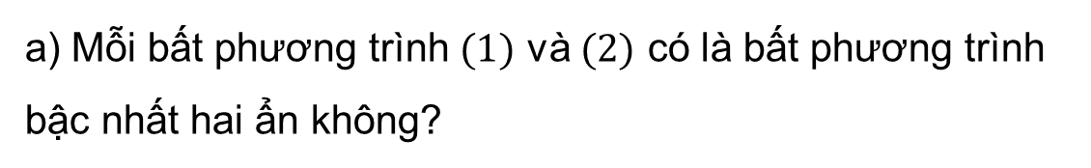
I. HỆ BẤT PHƯƠNG TRÌNH BẬC NHẤT HAI ẨN
Cho hệ bất phương trình: $\left\{\begin{aligned}x−y<3 (1) \\ x+2y> −2 (2)\end{aligned}\right.$
HĐ1
a) Mỗi bất phương trình $(1)$ và $(2)$ có là bất phương trình bậc nhất hai ẩn không?
Mỗi bất phương trình $(1)$và $(2)$đều là bất phương trình bậc nhất hai ẩn.

Slide 6
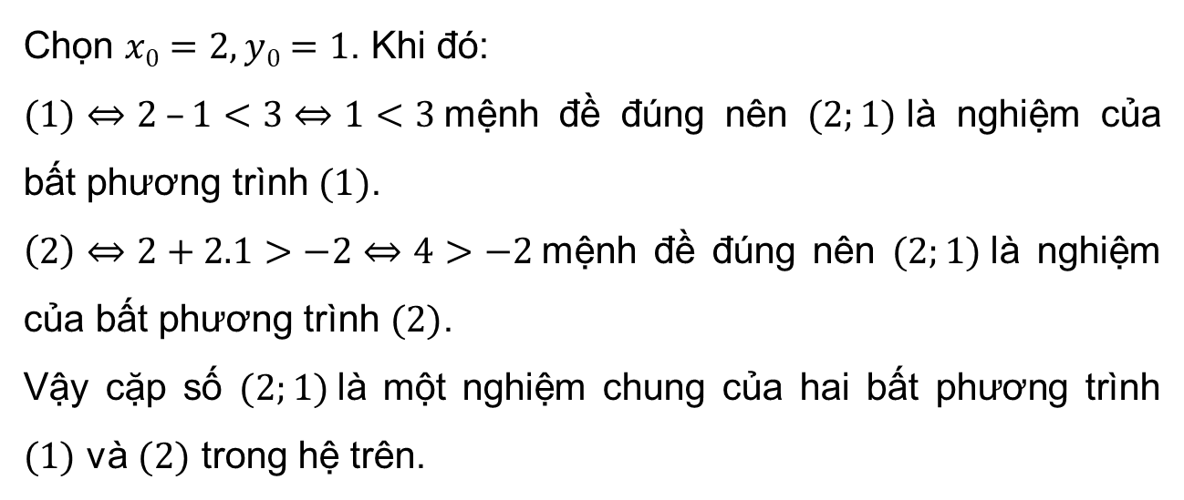
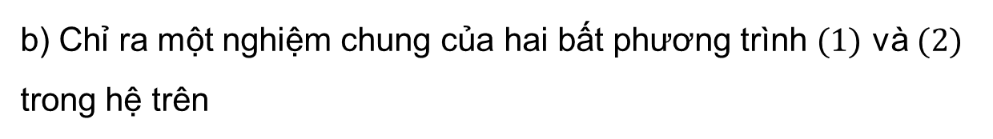
b) Chỉ ra một nghiệm chung của hai bất phương trình $(1)$ và $(2)$ trong hệ trên
Giải
Chọn $x0=2, y0=1$. Khi đó:
$(1)⇔2 –1<3⇔1<3$mệnh đề đúng nên $(2;1)$là nghiệm của bất phương trình $(1)$.
$\left(2\right)⇔2+2.1>−2⇔4>−2$mệnh đề đúng nên $(2;1)$là nghiệm của bất phương trình $(2)$.
Vậy cặp số $(2;1)$là một nghiệm chung của hai bất phương trình $(1)$ và $(2)$ trong hệ trên.

Slide 7
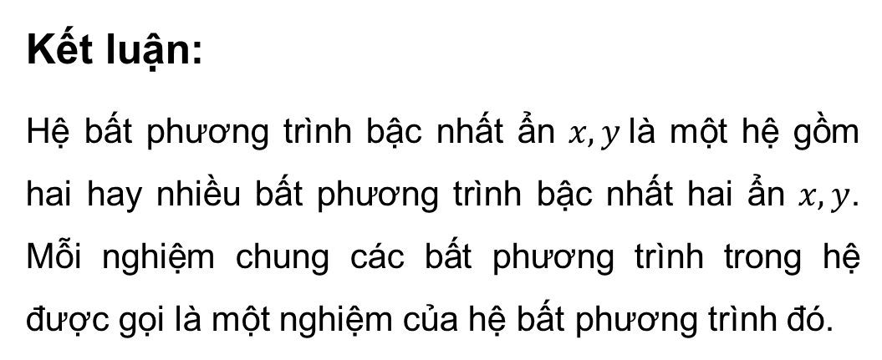
Kết luận:
Hệ bất phương trình bậc nhất ẩn $x, y$là một hệ gồm hai hay nhiều bất phương trình bậc nhất hai ẩn $x, y$. Mỗi nghiệm chung các bất phương trình trong hệ được gọi là một nghiệm của hệ bất phương trình đó.

Slide 8
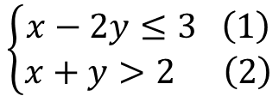
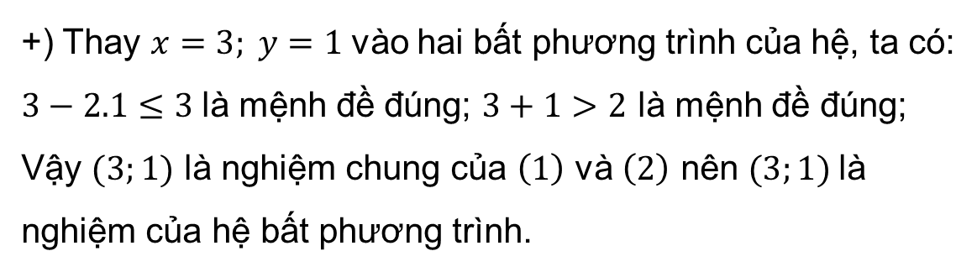

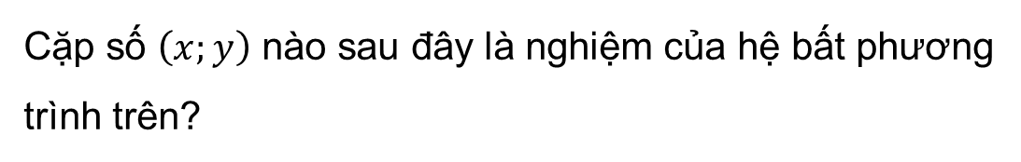
Ví dụ 1
$$\left\{\begin{aligned}x−2y≤3 \left(1\right) \\ x+y>2 \left(2\right)\end{aligned}\right.$$
Cho hệ bất phương trình sau:
Cặp số $\left(x;y\right)$ nào sau đây là nghiệm của hệ bất phương trình trên?
$$\left(3;1\right), \left(1;−2\right), \left(5;−3\right)$$
Giải
+) Thay $x=3; y=1$vào hai bất phương trình của hệ, ta có:
$3−2.1≤3$là mệnh đề đúng; $3+1>2$ là mệnh đề đúng;
Vậy $(3;1)$ là nghiệm chung của $\left(1\right)$ và $\left(2\right)$ nên $(3;1)$là nghiệm của hệ bất phương trình.

Slide 9
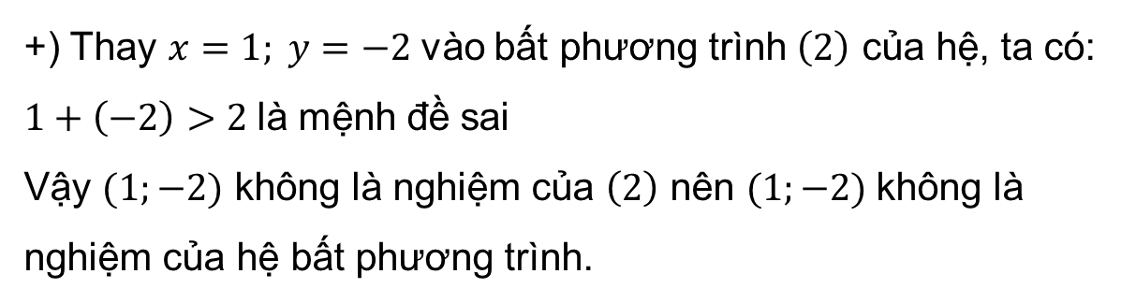
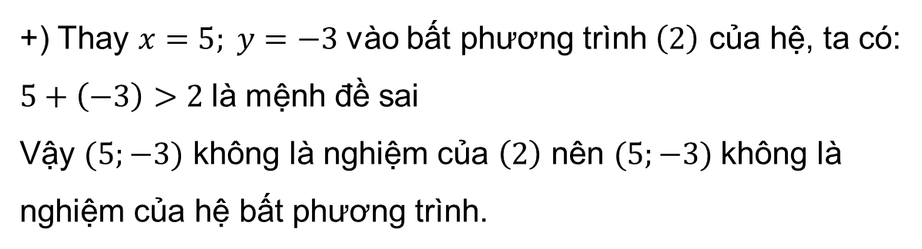
+) Thay $x=1; y=−2$vào bất phương trình $\left(2\right)$ của hệ, ta có:
$1+\left(−2\right)>2$là mệnh đề sai
Vậy $(1;−2)$ không là nghiệm của $\left(2\right)$ nên $(1;−2)$không là nghiệm của hệ bất phương trình.
+) Thay $x=5; y=−3$vào bất phương trình $\left(2\right)$ của hệ, ta có:
$5+\left(−3\right)>2$là mệnh đề sai
Vậy $(5;−3)$ không là nghiệm của $\left(2\right)$ nên $(5;−3)$không là nghiệm của hệ bất phương trình.

Slide 10
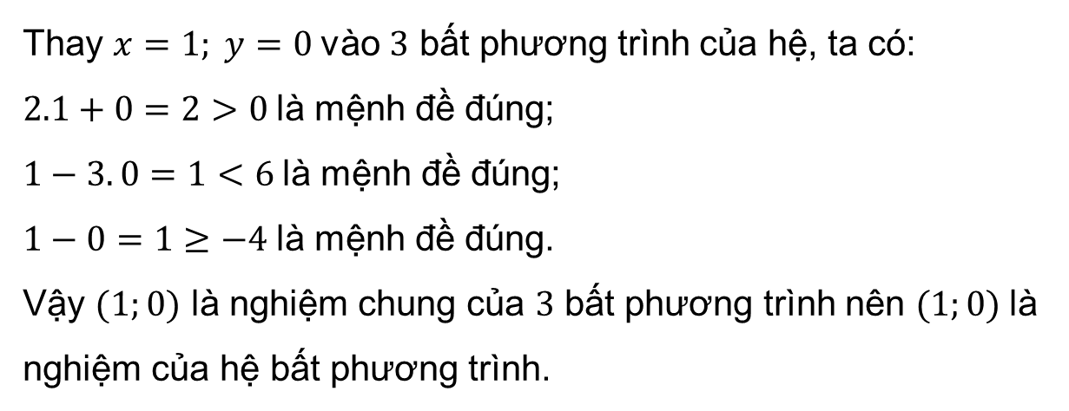
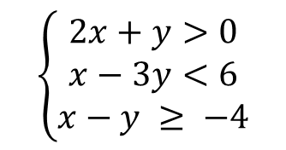
Luyện tập 1
Chỉ ra một nghiệm của hệ bất phương trình sau
$$\left\{\begin{aligned}2x+y>0 \\ x−3y<6 \\ x−y ≥ −4\end{aligned}\right.$$
Giải
Thay $x=1; y=0$vào $3$ bất phương trình của hệ, ta có:
$2.1+0=2>0$là mệnh đề đúng;
$1−3. 0=1<6$là mệnh đề đúng;
$1−0=1≥−4$là mệnh đề đúng.
Vậy $(1;0)$ là nghiệm chung của $3$ bất phương trình nên $(1;0)$là nghiệm của hệ bất phương trình.

Slide 11
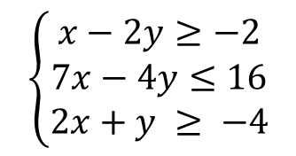
II. BIỂU DIỄN MIỀN NGHIỆM CỦA HỆ BẤT PHƯƠNG TRÌNH BẬC NHẤT HAI ẨN
Miền nghiệm của hệ bất phương trình là giao các miền nghiệm của các bất phương trình trong hệ.
$$\left\{\begin{aligned}x−2y≥−2 \\ 7x−4y≤16 \\ 2x+y ≥ −4\end{aligned}\right.$$
HĐ2
Cho hệ bất phương trình sau
a) Trong cùng mặt phẳng toạ độ Oxy, biểu diễn miền nghiệm của mỗi bất phương trình bằng cách gạch bỏ phần không thuộc miền nghiệm của nó.
b) Tìm miền nghiệm của hệ bất phương trình đã cho.

Slide 12
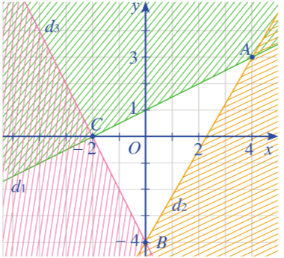
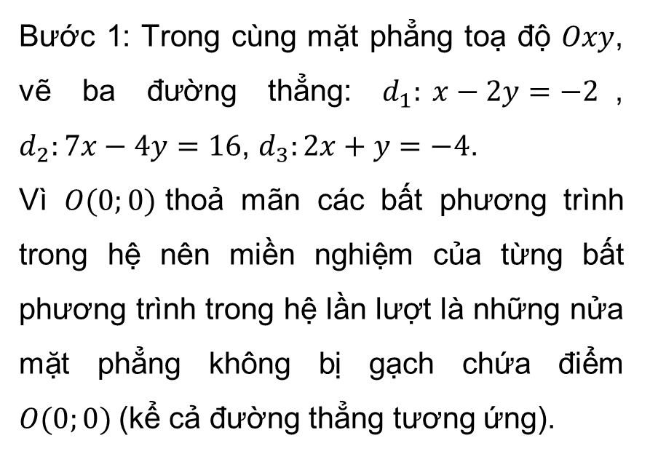
Bước 1: Trong cùng mặt phẳng toạ độ $Oxy$, vẽ ba đường thẳng: $d_{1}: x−2y=−2$, $d_{2}:7x−4y=16$, $d_{3}:2x+y=−4$.
Vì $O(0;0)$thoả mãn các bất phương trình trong hệ nên miền nghiệm của từng bất phương trình trong hệ lần lượt là những nửa mặt phẳng không bị gạch chứa điểm $O(0;0)$(kể cả đường thẳng tương ứng).
Bước 2: Phần không bị gạch là miền nghiệm của hệ bất phương trình đã cho. Cụ thể là tam giác ABC kể cả miền trong.

Slide 13
Kết luận: Để biểu diễn miền nghiệm của hệ bất phương trình hai ẩn, ta làm như sau:
+ Trong cùng mặt phẳng tọa độ, biểu diễn miền nghiệm của mỗi bất phương trình trong hệ bằng cách gạch bỏ phần không thuộc miền nghiệm đó.
+ Phần không bị gạch là miền nghiệm cần tìm.

Slide 14
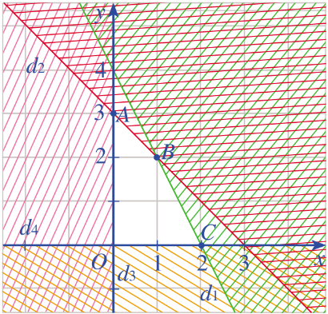
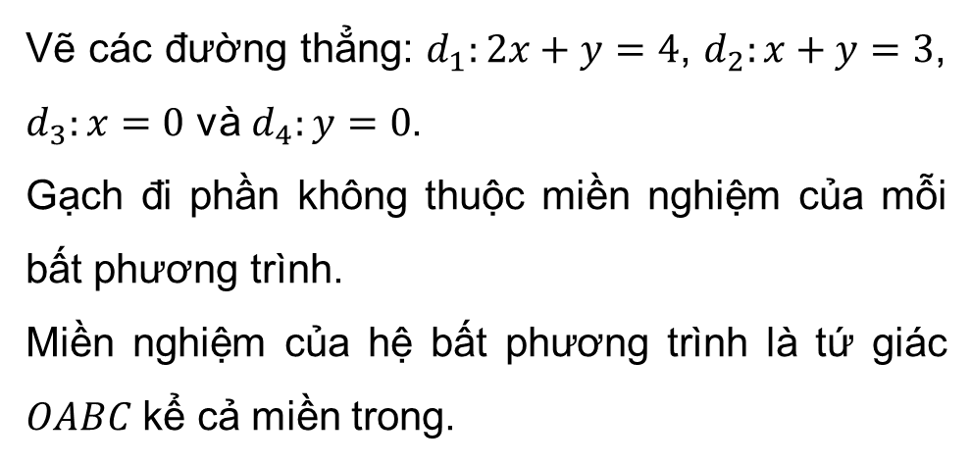
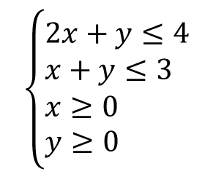
$$\left\{\begin{aligned}&2x+y≤4 \\ &x+y≤3 \\ &x≥0 \\ &y≥0\end{aligned}\right.$$
Ví dụ 2
Biểu diễn miền nghiệm của hệ bất phương trình
Giải
Vẽ các đường thẳng: $d_{1}:2x+y=4$, $d_{2}:x+y=3$, $d_{3}:x=0$ và $d_{4}:y=0$.
Gạch đi phần không thuộc miền nghiệm của mỗi bất phương trình.
Miền nghiệm của hệ bất phương trình là tứ giác $OABC$ kể cả miền trong.

Slide 15
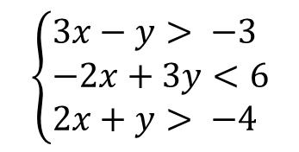
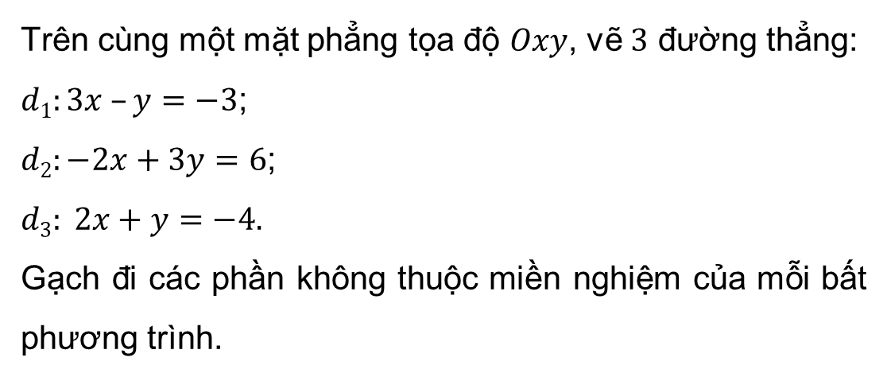
Luyện tập 2
$$\left\{\begin{aligned}&3x−y> −3 \\ &−2x+3y<6 \\ &2x+y> −4\end{aligned}\right.$$
Biểu diễn miền nghiệm của hệ bất phương trình
Giải
Trên cùng một mặt phẳng tọa độ $Oxy$, vẽ $3$ đường thẳng:
$d1:3x –y=−3$;
$d2:−2x+3y=6$;
$$d3: 2x+y=−4.$$
Gạch đi các phần không thuộc miền nghiệm của mỗi bất phương trình.

Slide 16
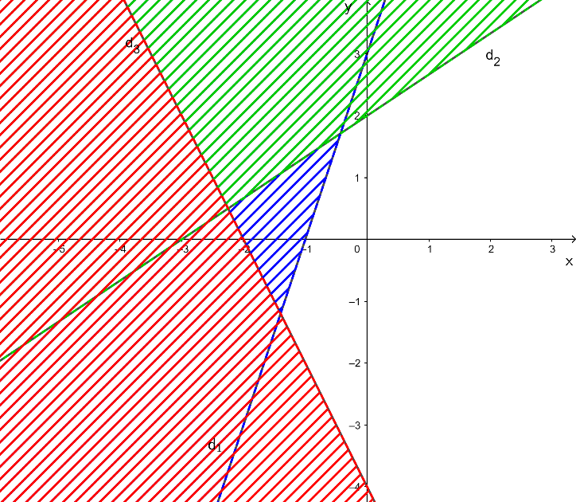
Miền nghiệm của hệ bất phương trình là phần mặt phẳng không bị gạch sọc không kể đường biên trong hình bên.

Slide 17
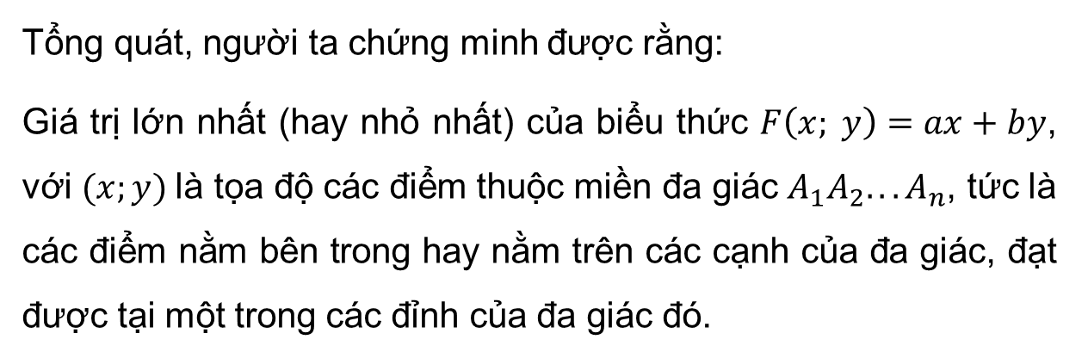
III. ÁP DỤNG VÀO BÀI TOÁN THỰC TIỄN
Tổng quát, người ta chứng minh được rằng:
Giá trị lớn nhất (hay nhỏ nhất) của biểu thức $F\left(x; y\right)=ax+by$, với $(x;y)$là tọa độ các điểm thuộc miền đa giác $A_{1}A_{2}...A_{n}$, tức là các điểm nằm bên trong hay nằm trên các cạnh của đa giác, đạt được tại một trong các đỉnh của đa giác đó.

Slide 18
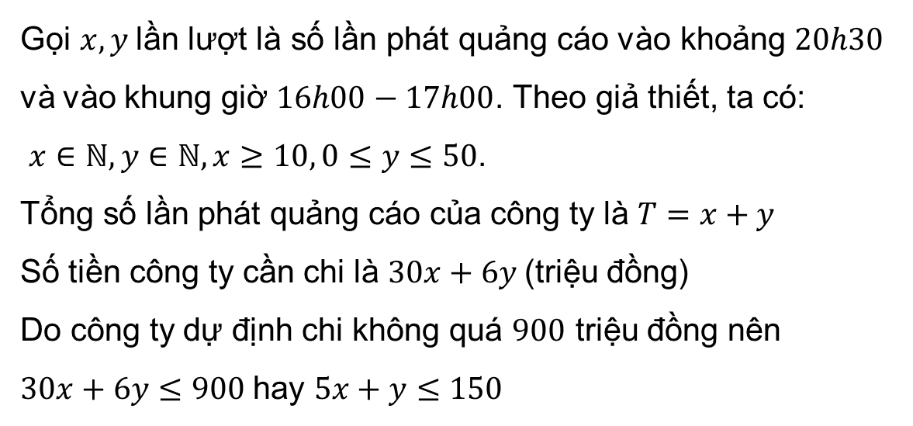
Trong bài toán ở phần mở đầu, tìm x và y sao cho tổng số lần xuất hiện quảng cáo của công ty là nhiều nhất.
Bài toán 1
Giải
Gọi $x,y$lần lượt là số lần phát quảng cáo vào khoảng $20h30$ và vào khung giờ $16h00−17h00$. Theo giả thiết, ta có:
$x∈ℕ, y∈ℕ, x≥10, 0≤y≤50$.
Tổng số lần phát quảng cáo của công ty là $T=x+y$
Số tiền công ty cần chi là $30x+6y$(triệu đồng)
Do công ty dự định chi không quá $900$ triệu đồng nên
$30x+6y≤900$hay $5x+y≤150$

Slide 19
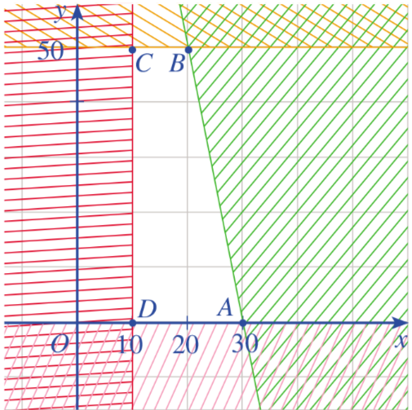
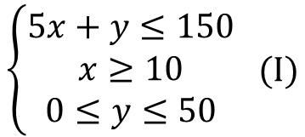
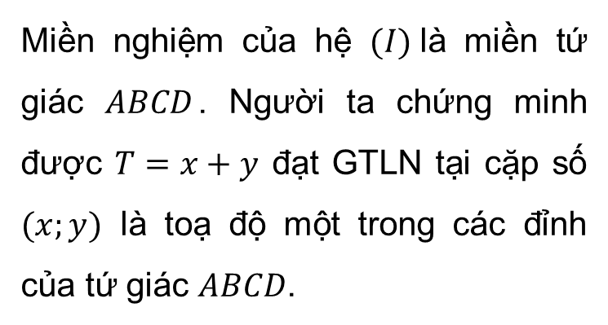
$$\left\{\begin{aligned}5x+y≤150 \\ x≥10 \\ 0≤y≤50\end{aligned} (I)\right.$$
Ta có hệ bất phương trình:
Miền nghiệm của hệ $(I)$là miền tứ giác $ABCD$. Người ta chứng minh được $T=x+y$ đạt GTLN tại cặp số $(x;y)$ là toạ độ một trong các đỉnh của tứ giác $ABCD$.

Slide 20
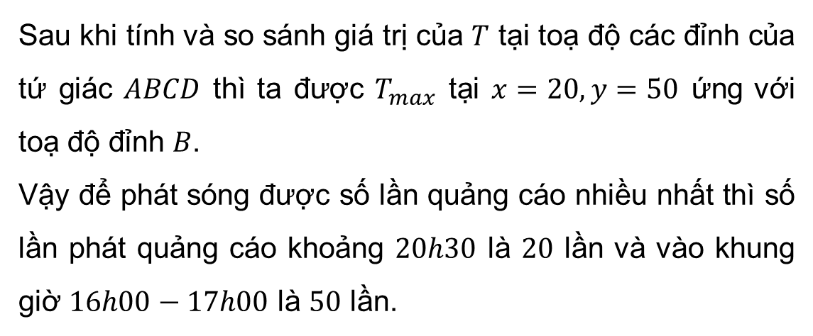
Sau khi tính và so sánh giá trị của $T$ tại toạ độ các đỉnh của tứ giác $ABCD$ thì ta được $T_{max}$ tại $x=20, y=50$ ứng với toạ độ đỉnh $B$.
Vậy để phát sóng được số lần quảng cáo nhiều nhất thì số lần phát quảng cáo khoảng $20h30$ là $20$ lần và vào khung giờ $16h00−17h00$ là $50$ lần.

Slide 21
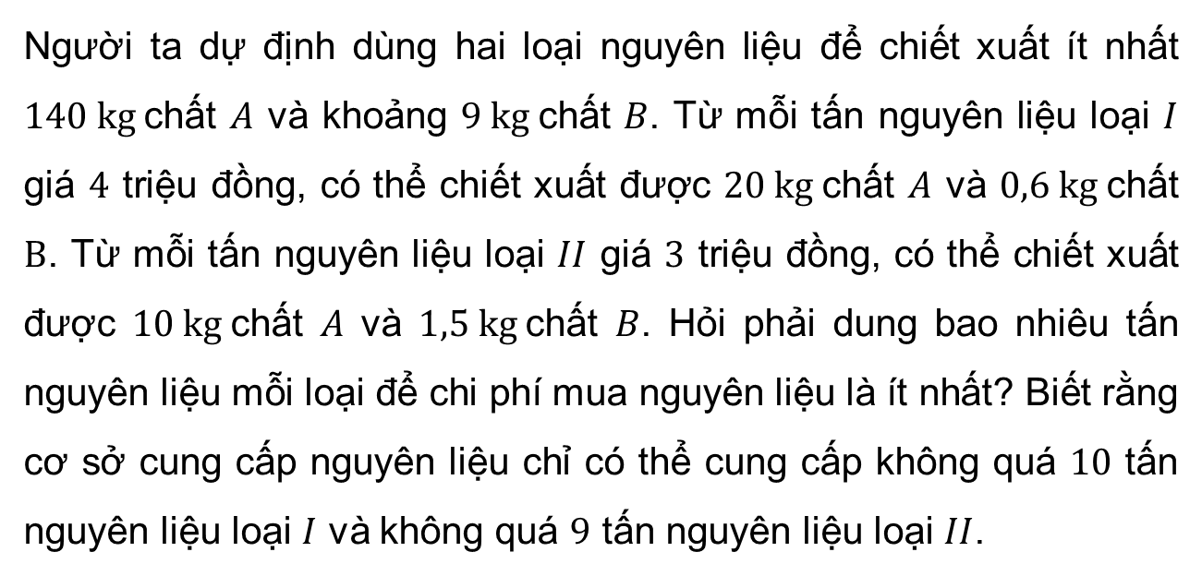
Bài toán 2
Người ta dự định dùng hai loại nguyên liệu để chiết xuất ít nhất $140 kg$chất $A$ và khoảng $9 kg$chất $B$. Từ mỗi tấn nguyên liệu loại $I$ giá $4$ triệu đồng, có thể chiết xuất được $20 kg$chất $A$ và $0,6 kg$chất $B$. Từ mỗi tấn nguyên liệu loại $II$ giá $3$ triệu đồng, có thể chiết xuất được $10 kg$chất $A$ và $1,5 kg$chất $B$. Hỏi phải dung bao nhiêu tấn nguyên liệu mỗi loại để chi phí mua nguyên liệu là ít nhất? Biết rằng cơ sở cung cấp nguyên liệu chỉ có thể cung cấp không quá $10$ tấn nguyên liệu loại $I$ và không quá $9$ tấn nguyên liệu loại $II$.

Slide 22
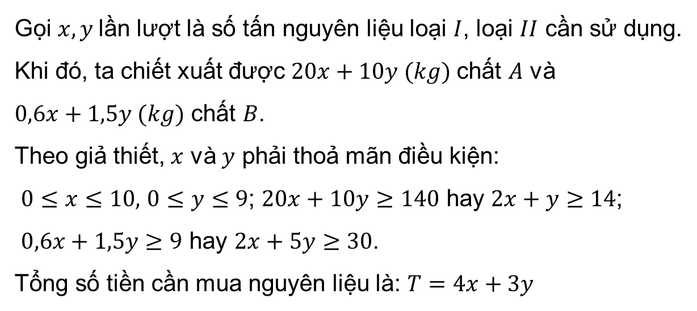
Giải
Gọi $x,y$lần lượt là số tấn nguyên liệu loại $I$, loại $II$ cần sử dụng.
Khi đó, ta chiết xuất được $20x+10y (kg)$chất $A$ và
$0,6x+1,5y (kg)$ chất $B$.
Theo giả thiết, $x$ và $y$ phải thoả mãn điều kiện:
$0≤x≤10,$ $0≤y≤9$; $20x+10y≥140$ hay $2x+y≥14$;
$0,6x+1,5y≥9$ hay $2x+5y≥30$.
Tổng số tiền cần mua nguyên liệu là: $T=4x+3y$

Slide 23
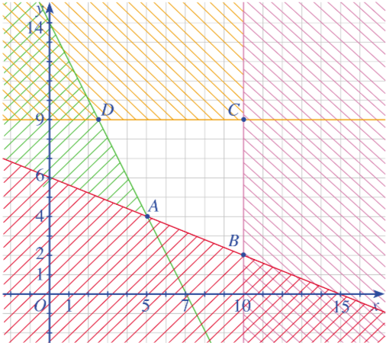
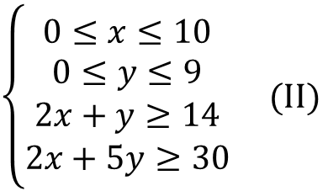
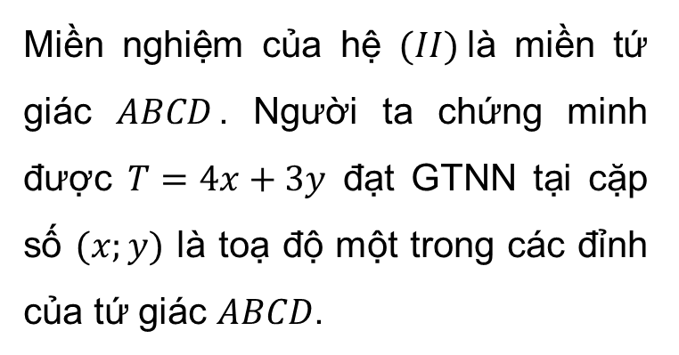
$\left\{\begin{aligned}0≤x≤10 \\ 0≤y≤9 \\ 2x+y≥14 \\ 2x+5y≥30\end{aligned}\right.$ $(II)$
Ta có hệ bất phương trình:
Miền nghiệm của hệ $(II)$là miền tứ giác $ABCD$. Người ta chứng minh được $T=4x+3y$ đạt GTNN tại cặp số $(x;y)$ là toạ độ một trong các đỉnh của tứ giác $ABCD$.

Slide 24
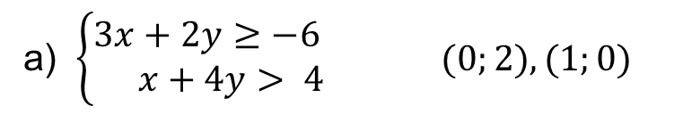
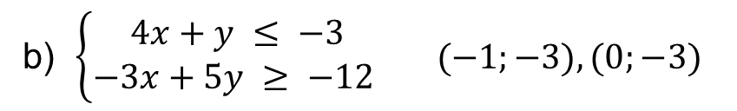
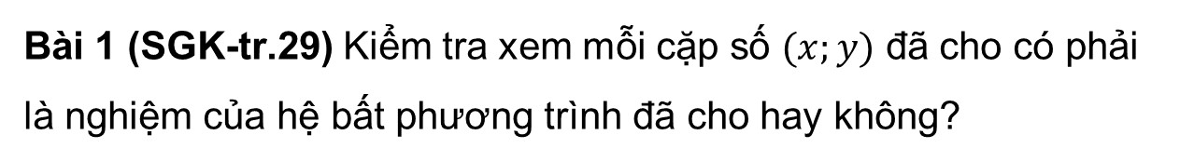
Luyện tập
Bài 1 (SGK-tr.29) Kiểm tra xem mỗi cặp số $(x;y)$ đã cho có phải là nghiệm của hệ bất phương trình đã cho hay không?
a) $\left\{\begin{aligned}3x+2y≥−6 \\ x+4y> 4 \end{aligned}\right.(0;2), (1;0)$
b) $\left\{\begin{aligned}4x+y ≤ −3 \\ −3x+5y ≥ −12 \end{aligned}\right.(−1;−3), (0;−3)$

Slide 25
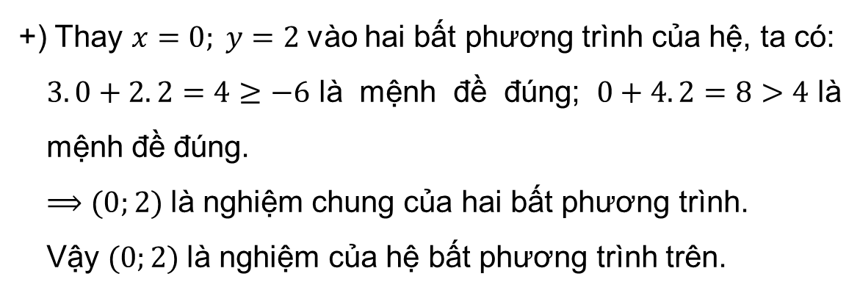
Giải
+) Thay $x=0; y=2$vào hai bất phương trình của hệ, ta có:
$3. 0+2. 2=4≥−6$là mệnh đề đúng; $0+4. 2=8>4$là mệnh đề đúng.
$⟹(0;2)$là nghiệm chung của hai bất phương trình.
Vậy $(0;2)$là nghiệm của hệ bất phương trình trên.

Slide 26
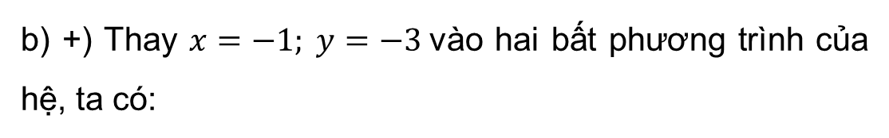
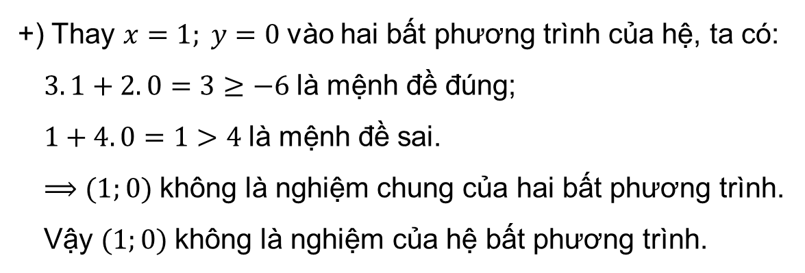
+) Thay $x=1; y=0$vào hai bất phương trình của hệ, ta có:
$3. 1+2. 0=3≥−6$là mệnh đề đúng;
$1+4. 0=1>4$là mệnh đề sai.
$⟹(1;0)$không là nghiệm chung của hai bất phương trình.
Vậy $(1;0)$không là nghiệm của hệ bất phương trình.
b) +) Thay $x=−1; y=−3$vào hai bất phương trình của hệ, ta có:

Slide 27
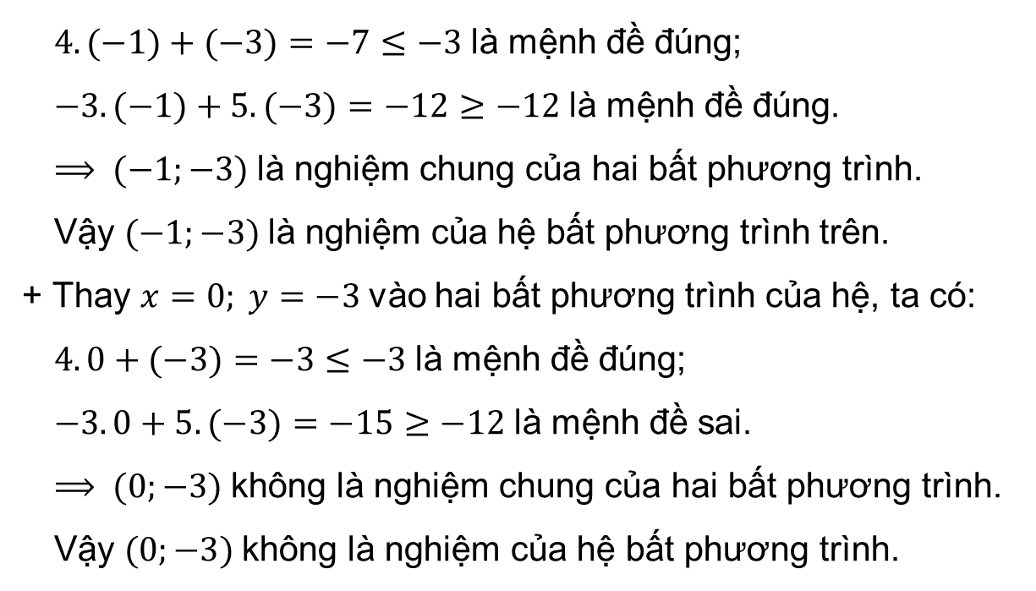
$4. (−1)+(−3)=−7≤−3$là mệnh đề đúng;
$−3. (−1)+5. (−3)=−12≥−12$là mệnh đề đúng.
$⟹ (−1;−3)$là nghiệm chung của hai bất phương trình.
Vậy $(−1;−3)$là nghiệm của hệ bất phương trình trên.
+ Thay $x=0; y=−3$vào hai bất phương trình của hệ, ta có:
$4. 0+(−3)=−3≤−3$là mệnh đề đúng;
$−3. 0+5. (−3)=−15≥−12$là mệnh đề sai.
$⟹ (0;−3)$không là nghiệm chung của hai bất phương trình.
Vậy $(0;−3)$không là nghiệm của hệ bất phương trình.

Slide 28
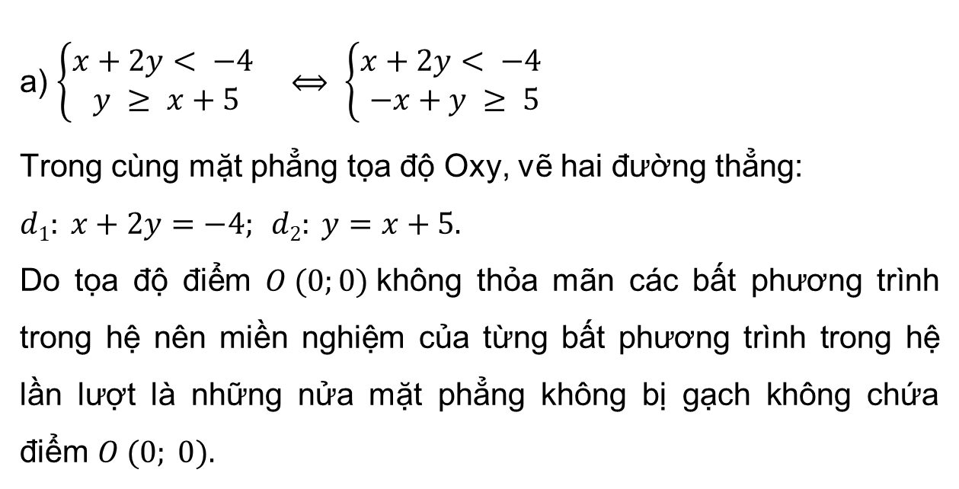
Bài 2 (SGK-tr.29) Biểu diễn miền nghiệm của hệ bất phương trình
a) $\left\{\begin{aligned}x+2y< −4 \\ y ≥ x+5 \end{aligned}\right.⟺$ $\left\{\begin{aligned}x+2y< −4 \\ −x+y ≥ 5 \end{aligned}\right.$
Trong cùng mặt phẳng tọa độ Oxy, vẽ hai đường thẳng:
$d1: x+2y=−4;$ $d2: y=x+5.$
Do tọa độ điểm $O (0;0)$không thỏa mãn các bất phương trình trong hệ nên miền nghiệm của từng bất phương trình trong hệ lần lượt là những nửa mặt phẳng không bị gạch không chứa điểm $O (0; 0).$

Slide 29
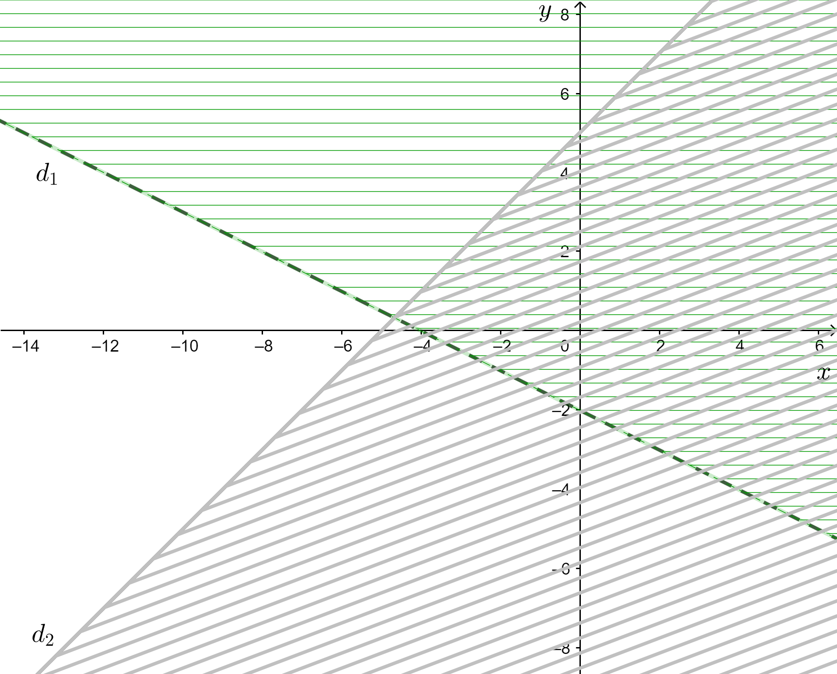
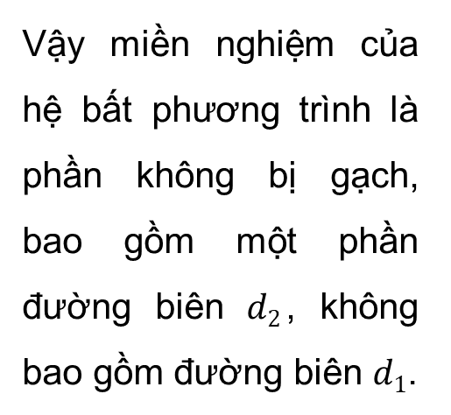
Vậy miền nghiệm của hệ bất phương trình là phần không bị gạch, bao gồm một phần đường biên $d2$, không bao gồm đường biên $d1$.

Slide 30
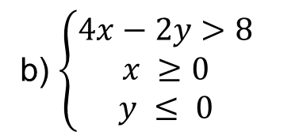
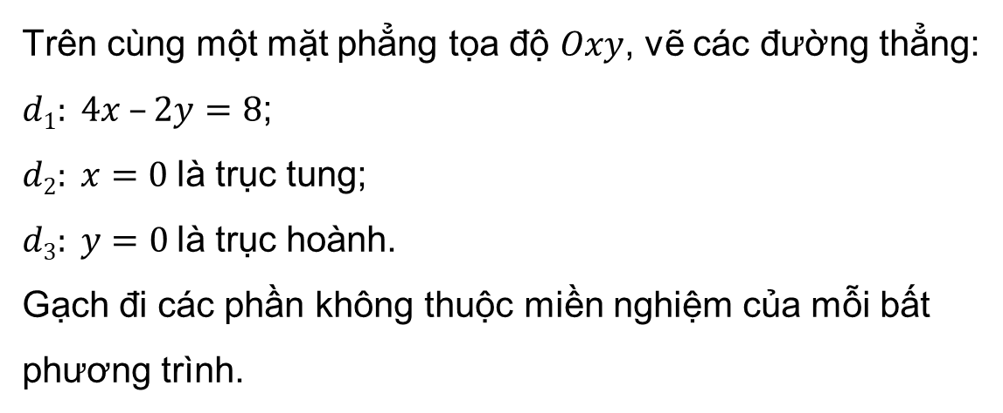
b) $\left\{\begin{aligned}4x−2y>8 \\ x ≥0 \\ y ≤ 0\end{aligned}\right.$
Trên cùng một mặt phẳng tọa độ $Oxy$, vẽ các đường thẳng:
$d1: 4x –2y=8$;
$d2: x=0$là trục tung;
$d3: y=0$là trục hoành.
Gạch đi các phần không thuộc miền nghiệm của mỗi bất phương trình.

Slide 31
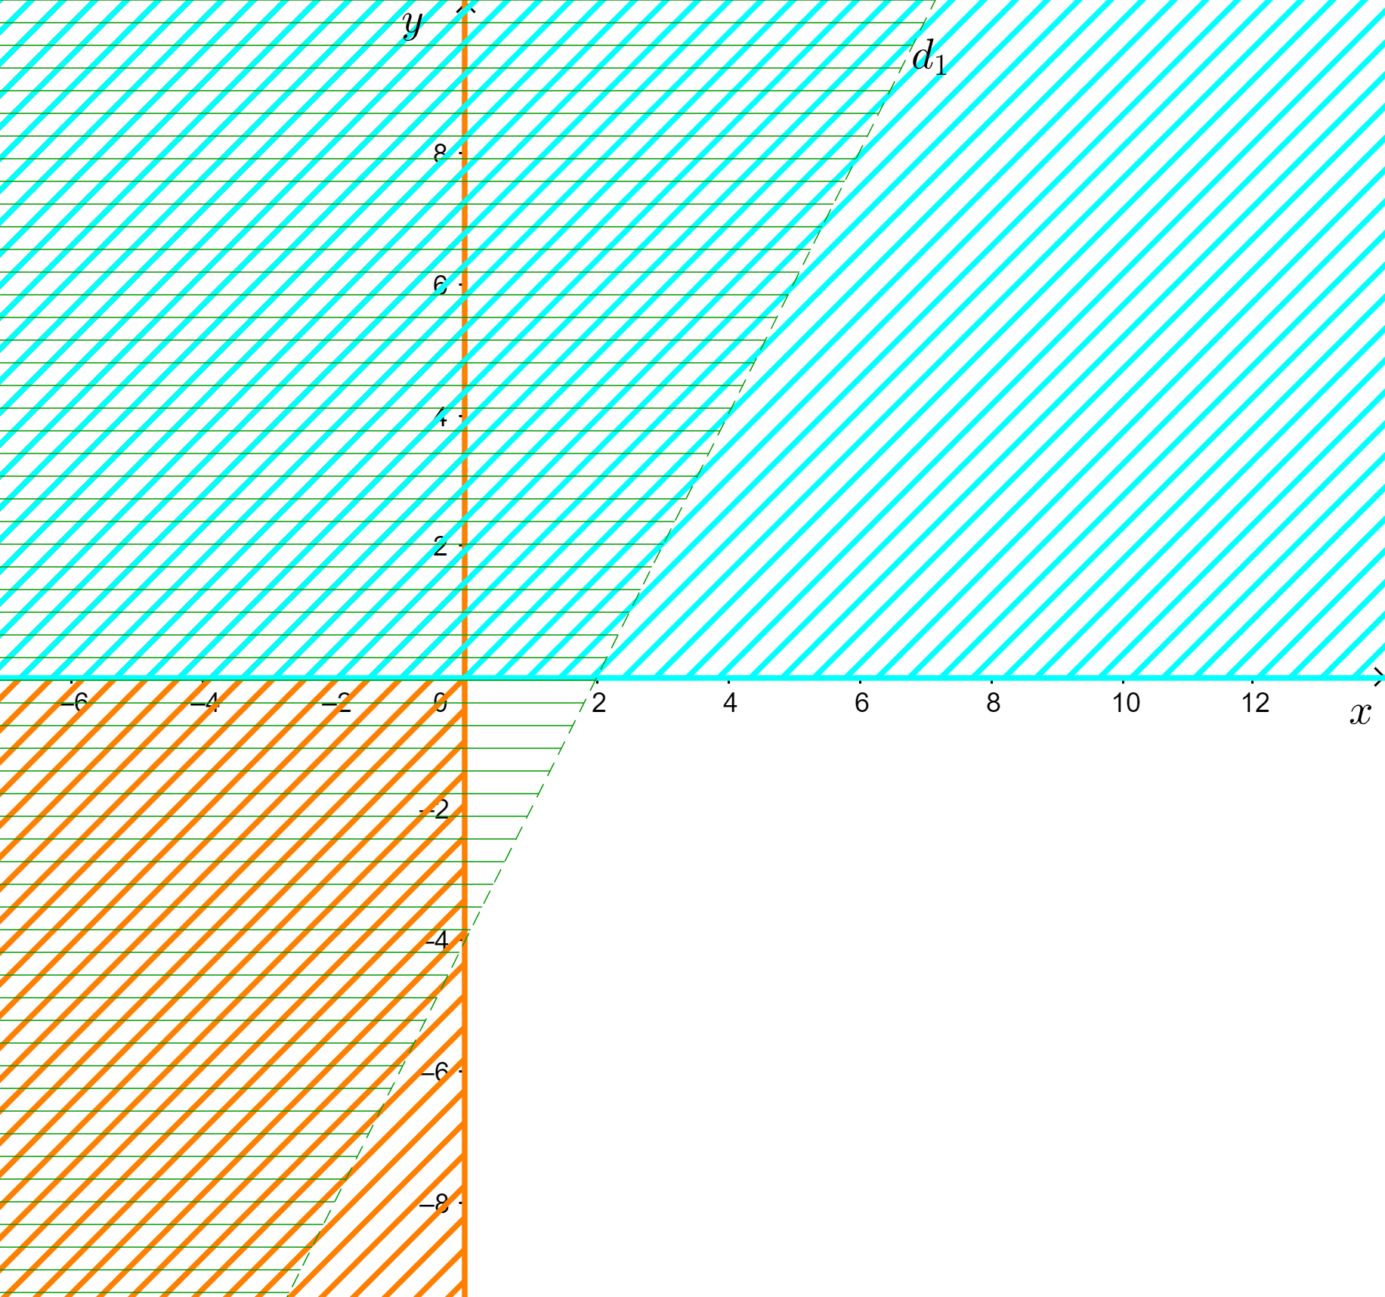
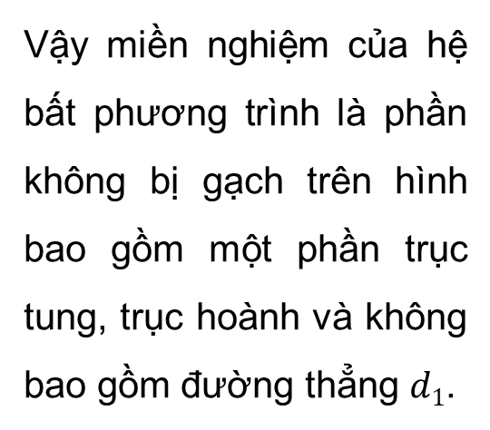
Vậy miền nghiệm của hệ bất phương trình là phần không bị gạch trên hình bao gồm một phần trục tung, trục hoành và không bao gồm đường thẳng $d1$.

Slide 32



Bài 3 (SGK-tr.29) Miền không bị gạch ở mỗi hình $12a, 12b$ là miền nghiệm của hệ bất phương trình nào dưới đây?

Slide 33

Giải
+ Hình $12a$ là miền nghiệm của hệ bất phương trình $c$ vì có 3 đường thẳng là: $x=2; y=1$và $x+y=1$.
+ Hình $12b$ là miền nghiệm của hệ bất phương trình $a$ vì có 3 đường thẳng là: $x=−3; y=−1$ và $x+y=2$.

Slide 34

Vận dụng
Bài 4 (SGK-tr.29) Một phân xưởng sản xuất hai kiểu mũ. Thời gian để làm ra một chiếc mũ kiểu thứ nhất nhiều gấp hai lần thời gian làm ra một chiếc mũ kiểu thứ hai. Nếu chỉ sản xuất toàn kiểu mũ thứ hai thì trong $1$ giờ phân xưởng làm được $60$chiếc. Phân xưởng làm việc không quá $8$ tiếng mỗi ngày và thị trường tiêu thụ tối đa trong một ngày là $200$ chiếc mũ kiểu mũ thứ nhất và $240$ chiếc mũ kiểu thứ hai. Tiền lãi khi bán một chiếc mũ kiểu thứ nhất là $24$ nghìn đồng, một chiếc mũ kiểu thứ hai là $15$ nghìn đồng. Tính số lượng mũ kiểu thứ nhất và kiểu thứ hai trong một ngày mà phân xưởng cần sản xuất để tiền lãi thu được là cao nhất.

Slide 35

Giải
Gọi $x, y$lần lượt là số lượng mũ kiểu thứ nhất và kiểu thứ hai trong một ngày mà phân xưởng cần sản xuất để tiền lãi thu được cao nhất. (Điều kiện: $x, y∈ℕ$)
Theo giả thiết, $x, y$thỏa mãn các điều kiện:
$0≤x≤200$; $0≤y≤240$.
Thời gian làm y chiếc kiểu thứ hai là $\frac{y}{60}$ (giờ)
Do thời gian để làm ra một chiếc mũ kiểu thứ nhất nhiều gấp hai lần thời gian làm ra một chiếc mũ kiểu thứ hai

Slide 36

⇒ Thời gian để làm $x$ chiếc mũ kiểu thứ nhất $\frac{x}{30}$ (giờ)
Phân xưởng làm việc không quá 8 tiếng mỗi ngày nên ta có:
$$\frac{x}{30}+\frac{y}{60} ≤8 ⇔2x+y≤480$$
Tổng số tiền lãi là: $T=24x+15y$
Bài toán đưa về: Tìm $x, y$là nghiệm của hệ bất phương trình
$\left\{\begin{aligned}0 ≤x ≤200 \\ 0 ≤y ≤240 \\ 2x+y ≤480\end{aligned}\right.$ $(I)$sao cho $T=24x+15y$có giá trị lớn nhất.
Trước hết, ta xác định miền nghiệm của hệ bất phương trình $(I)$.

Slide 37




Miền nghiệm của hệ bất phương trình là miền ngũ giác $ACDEO$ với $A(0; 240), C(120; 240), D(200; 80), E(200; 0), O(0; 0).$
Người ta chứng minh được: Biểu thức $T=24x+15y$có giá trị lớn nhất tại một trong các đỉnh của ngũ giác $ACDEO$.
Tính giá trị của biểu thức
$T=24x+15y$tại các cặp số $(x;y)$là tọa độ các đỉnh của ngũ giác $ACDEO$:

Slide 38


Tại đỉnh $A: T = 24. 0+15. 240=3 600$
Tại đỉnh $C: T=24. 120+15. 240=6 480$
Tại đỉnh $D: T=24. 200+15. 80=6 000$
Tại đỉnh $E: T=24. 200+15. 0=4 800$
Tại đỉnh $O: T=0$
Có $0<3 600<4 800<6 000<6 480$
$⟹$ $T$ đạt giá trị lớn nhất bằng $6 480$khi $x=120, y=240$ ứng với tọa độ đỉnh $C$.

Slide 39

Vậy để tiền lãi thu được là cao nhất, trong một ngày xưởng cần sản xuất $120$ chiếc mũ kiểu thứ nhất và $240$ chiếc mũ kiểu thứ hai. Khi đó tiền lãi là $6 480$nghìn đồng hay $6 480 000$đồng.

Slide 40
HƯỚNG DẪN VỀ NHÀ
Ghi nhớ kiến thức trong bài
Hoàn thành các bài tập trong SBT
Chuẩn bị bài mới Bài tập cuối chương II

Slide 41
CẢM ƠN CÁC EM ĐÃ LẮNG NGHE BÀI GIẢNG!

